Slide 1

ВКЛЮЧЕНИЕ В СПИСОК ЛИЦ, ОСУЩЕСТВЛЯЮЩИХ ДЕЯТЕЛЬНОСТЬ ПРЕДСТАВИТЕЛЕЙ ВЛАДЕЛЬЦЕВ ОБЛИГАЦИЙ (ПВО)
КОРОБОЧНОЕ РЕШЕНИЕ

Slide 2

Цель
Коробочное решение разработано для оптимизации прохождения процедуры включения в список лиц, осуществляющих деятельность представителей владельцев облигаций (далее – список ПВО) (включение в список ПВО в соответствии с Положением Банка России
от 29.10.2014 № 439-П*)
* Положение Банка России от 29.10.2014 № 439-П «О порядке включения лиц в список лиц, осуществляющих деятельность представителей владельцев облигаций, и исключения лиц из указанного списка, порядке информирования владельцев облигаций их представителем, порядке представления уведомления, содержащего сведения о представителе владельцев облигаций, и требованиях к его форме и содержанию»

Slide 3
ПОДГОТОВКА ЗАЯВЛЕНИЯ
Заявление
Документы
Направление документов
Полезные ссылки
Скачайте форму заявления и образец заполнения
Заполните заявление в соответствии с образцом
Распечатайте заполненное заявление
Проставьте наименование должности, инициалы, фамилию, подпись лица, осуществляющего функции единоличного исполнительного органа заявителя (уполномоченного им лица), укажите дату подписания и заверьте (скрепите) печатью (при ее наличии)

Slide 4
ПОДГОТОВКА КОМПЛЕКТА ДОКУМЕНТОВ
Заявление
Документы
Направление документов
Полезные ссылки
К заявлению юридического лица, не являющегося брокером, дилером, депозитарием, управляющим, управляющей компанией акционерных инвестиционных фондов, паевых инвестиционных фондов и негосударственных пенсионных фондов, кредитной организацией рекомендуется приложить копии следующих документов:
учредительный документ в редакции, действующей на дату направления заявления;
выписка из единого государственного реестра юридических лиц

Slide 5
НАПРАВЛЕНИЕ ДОКУМЕНТОВ
Заявление
Документы
Направление документов
Полезные ссылки
Зарегистрируйтесь в личном кабинете участника информационного
обмена на сайте Банка России
Откройте и заполните экранную форму «4010 Соискатели»
Прикрепите документы к заполненной экранной форме
Отправьте документы в Банк России
Решение о включении (об отказе во включении) в список ПВО принимается Банком России в течение 10 рабочих дней со дня получения Банком России заявления о включении в список ПВО

Slide 6

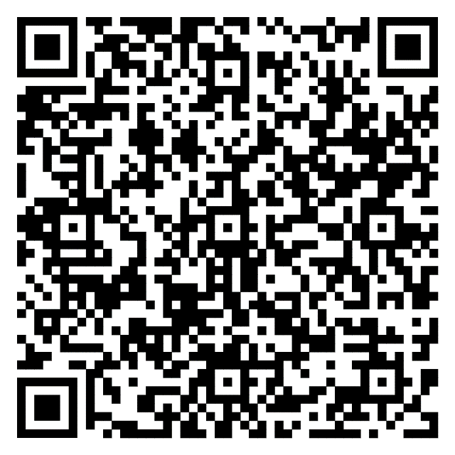
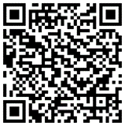
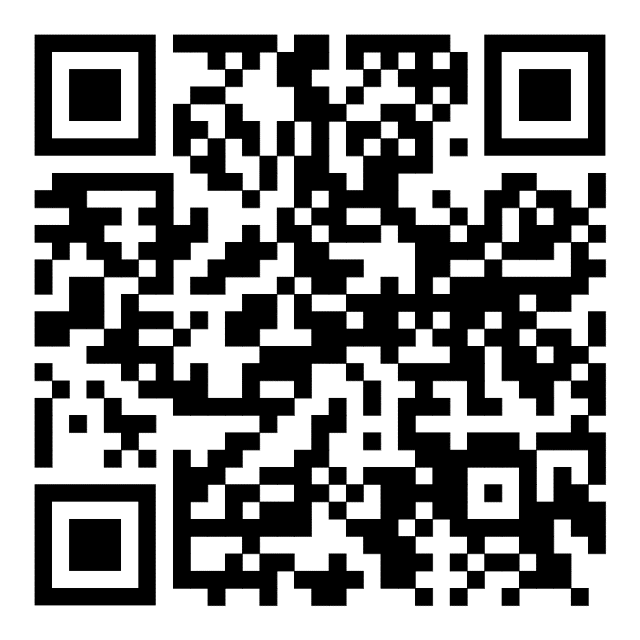
Полезные ссылки
Личный кабинет участника информационного обмена
для подачи в Банк России комплекта документов
Навигатор по процедуре допуска
Реестры Банка России

